Slide 1
USO RACIONAL DA ÁGUA EM ESCOLAS PÚBLICAS DE GUARULHOS-REÁGUA
Claudio Medeiros
Cristiane Costrov Silva Miras

Slide 2
A cidade de Guarulhos/SP
Guarulhos está localizada na região metropolitana de São Paulo;
População : 1.300.000 habitantes;
Com à escassez hídrica enfrentada nos últimos anos na Região Metropolitana de São Paulo, levaram o SAAE a realizar além das obras de infraestrutura, diversas ações de cunho social e educativo na busca do fortalecimento do vínculo com a comunidade, objetivando o uso consciente da água.

Slide 3
Programa Reágua
Programa Estadual de Apoio à Recuperação de Água cujo objetivo é desenvolver ações que visem à redução do consumo de água em escolas públicas, por meio de intervenções que contemplem a participação da comunidade e das escolas no progresso de implantação da ação e recuperação das instalações hidráulica e sanitárias da unidade de ensino.
Iniciado em dezembro de 2013.
20 escolas públicas de Guarulhos, sendo 9 estaduais e 11 municipais.

Slide 4
Meta do Programa
Reduzir o consumo per capita para 25 litros de água por alunos por dia,
No casos que o consumo for inferior ao da meta reduzir em 25%.

Slide 5
Metas de Consumo Per capita Estabelecidas pelo Programa Reágua

Slide 6
Ação
Ação 1: Planejamento das ações junto as secretarias de educação;
Ação 2: Reunião com gestores e início da educação ambiental;
Ação 3: Desenvolvimento da educação ambiental;
Ação 4: Realização das intervenções hidráulica e sanitárias;
Ação 5: Monitoramento do consumo por telemetria.

Slide 7
Projeto de Educação Ambiental
A estratégia adota foi a formação de multiplicadores;
Os educadores participaram de ciclo de oficinas e palestras que geravam atividades para desenvolver em sala de agua;
Também a participação das equipes de Cozinha e Limpeza com formação direcionadas ás atividades cotidianas.

Slide 8
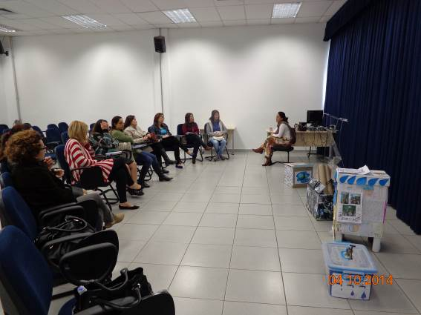
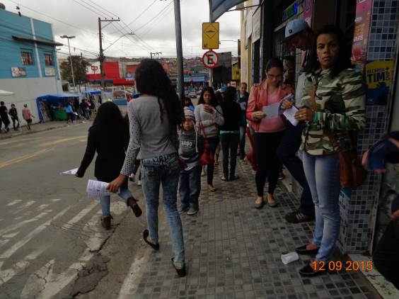
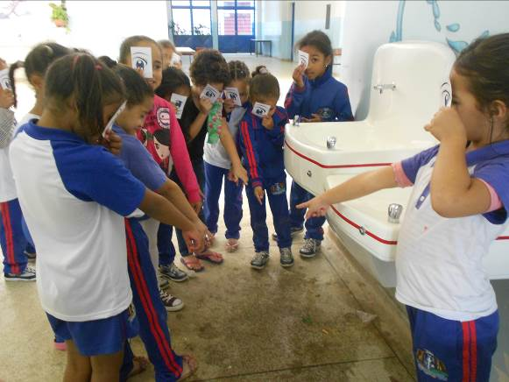
Educação Ambiental
Encontro de Formação das Educadoras
Atividade de conscientização no entorno da escola.
Detetives da água – caça vazamentos.

Slide 9
Intervenções hidraúlico-sanitárias
Substituição de hidrômetros,
Pesquisa de vazamento não visível,
Manutenção das instalação hidráulicas,
Substituição de equipamentos obsoletos, por novos com dispositivos economizadores de água e antivandalismo.

Slide 10
Equipamentos Economizadores
Torneira automáticas com arejadores de 1,8 l/min em lavatórios,
Torneira automáticas com arejadores de 5 l/min em bebedouros,
Torneira ¼ de volta com arejadores de 8 l/min para cozinha,
Torneiras de uso restrito para áreas de circulação,

Slide 11
Equipamentos Economizadores
Batente redutores do tempo de acionamento nas torneiras automáticas,
Redutores de vazão,
Registros reguladores de vazão,
Esguichos com vazão de 13l/min nas mangueiras,
Troca de reparos nas válvulas de descarga e instalação de acabamento antivandalismo,
Substituição dos vasos sanitário com vazão de 6l por acionamento.

Slide 12
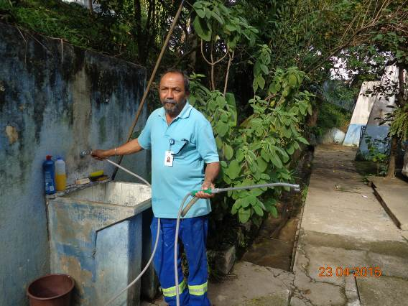
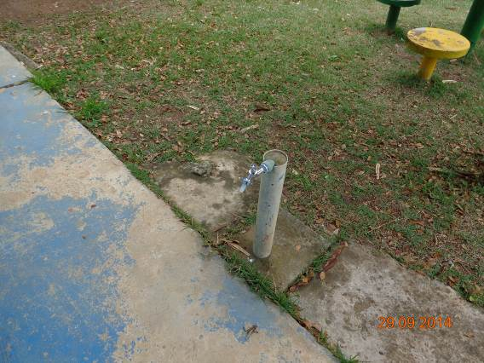
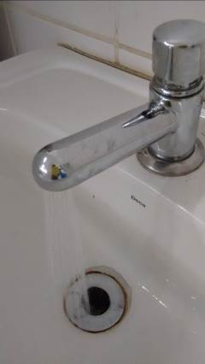
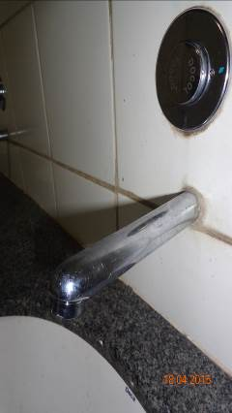
Equipamentos Economizadores
Esguicho para mangueira.
Torneira de acionamento restrito.
Torneira de bebedouro automática com arejador - vazão 1,8 l/min.

Slide 13
Resultados
O primeiro ponto identificado foi que aliar intervenções hidráulico-sanitárias às ações de educação ambiental potencializou os resultados no que diz respeito à redução de consumo de água da unidade escolar.

Slide 14
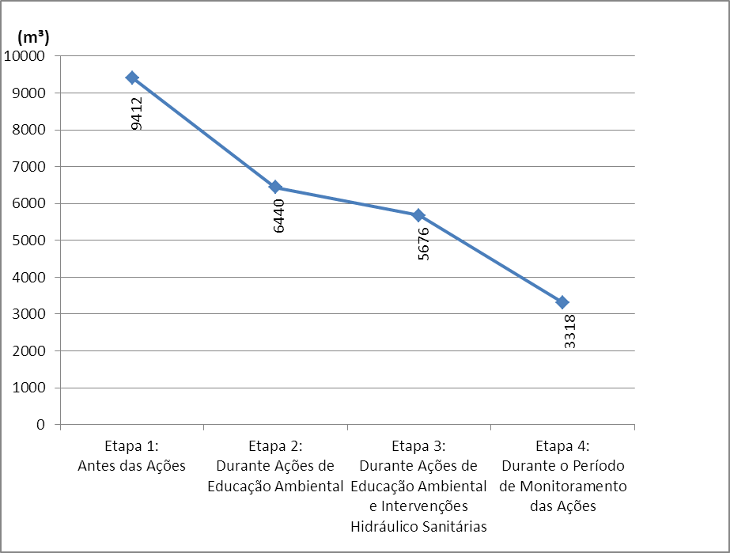
Consumo Médio de Água Mensal Total de água das escolas, por período de ação (m³)

Slide 15
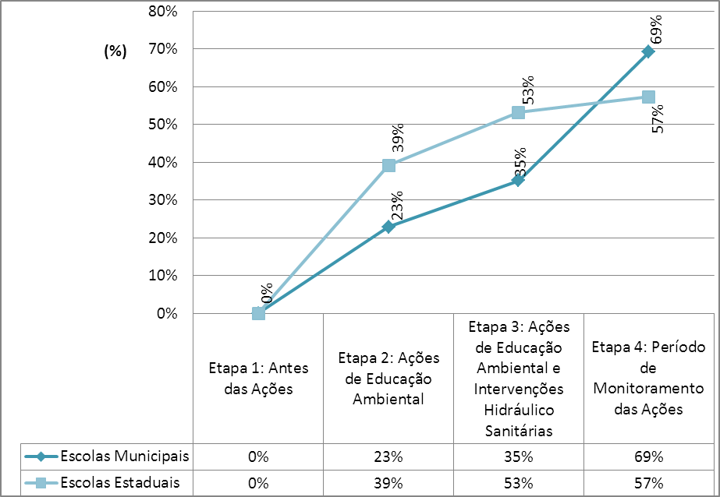
Percentual de redução do Consumo Médio Mensal Total de Água das Escolas

Slide 16
Consumo Per capita alcançado durante o Programa Reágua

Slide 17
Conclusão
As obras foram essenciais para o alcance dos resultados;
Investir em educação ambiental e trabalhos sociais garantiram as mudanças no padrão de consumo;
Fim do envio de caminhões pipas para as unidades de ensino;
Devido aos resultados, é fundamental que haja uma oportunidade de convênio ou parceria entre as Companhias de Saneamento e as Secretarias de Educação para a multiplicação dos resultados.

Slide 18
Referências
AZEVEDO NETTO, J.M. de. Manual de Hidráulica. São Paulo, Ed Blucher 8ª edição.
SABESP. Norma Técnica Sabesp NTS 181 – 2012 rev3.
SAAE GUARULHOS. Índice de Abastecimento de Água da Cidade de Guarulhos, Orientações sobre o Uso Consciente da Água e Projeto Líquido, 2001/2014.
FUNDAÇÃO PARA O DESENVOLVIMENTO DA EDUCAÇÃO, FDE, Catálogo de Serviços, Especificações da Edificação Escolar, 2015.

Slide 19
Obrigado pela atenção.

